Slide 1



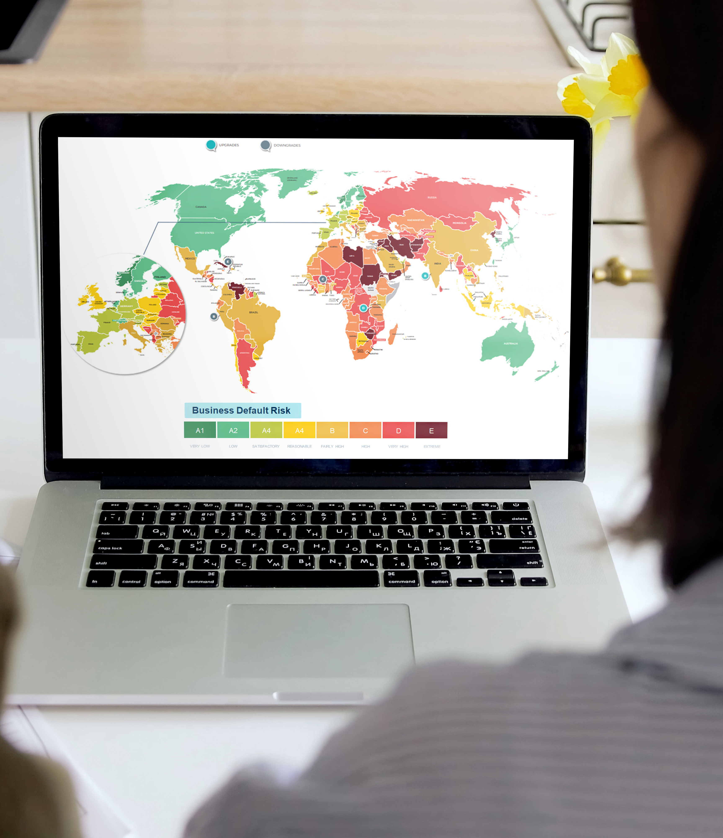

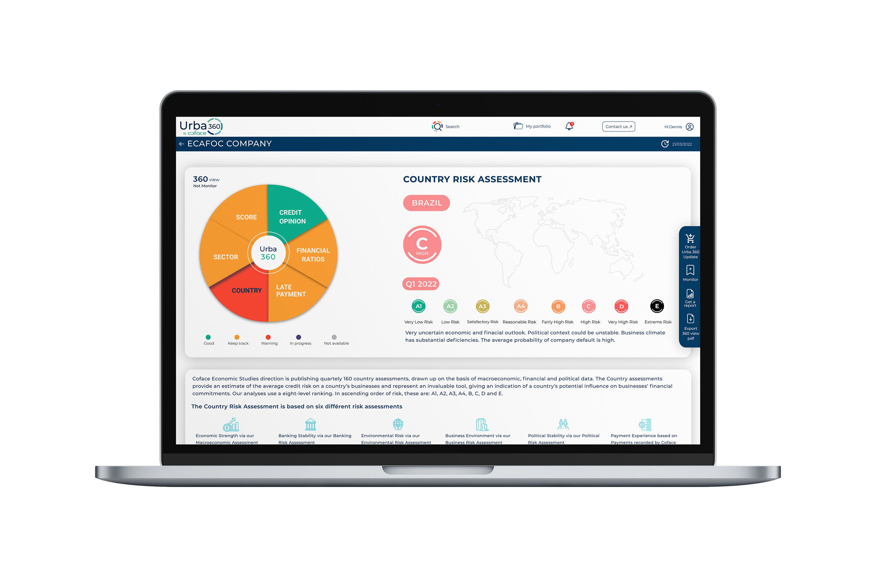


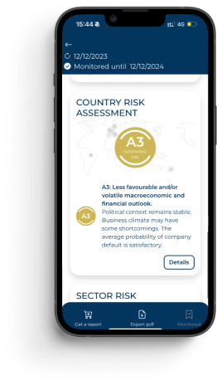



POSLOVNE INFORMACIJE
Ocena tveganja države
Odkrijte mednarodne priložnosti
Ocena tveganja države podjetjem pomaga, da samozavestno ovrednotijo globalne trge in oceno države upoštevajo pri strateškem načrtovanju. Z analizo trendov čez čas lažje napovedujejo
in načrtujejo morebitne spremembe
na trgih.
Kaj je ocena tveganja države (CRA)?
Z oceno tveganja države ocenimo povprečno kreditno tveganje podjetij
v določeni državi. Pri njeni pripravi upoštevamo makroekonomske, finančne
in politične podatke.
Ocena tveganja države:
odraža potencialni vpliv države na finančne zaveze podjetij;
daje vpogled v ekonomsko-politično okolje, ki bi lahko vplivalo na kreditna tveganja.
NA VOLJO
API
Kako lahko uporabite oceno tveganja države?
Zmanjševanje tveganj
Z ocenami tveganja držav
se lahko bolje pripravite
na tveganja na mednarodnih trgih in jih blažite.
Strateške odločitve
Ocene tveganja držav lahko vključitev v strateško načrtovanje in se tako bolje znajdete na globalnih trgih.
Zgodovinska analiza
Z analiziranjem trendov
in gibanj lažjo predvidite
in načrtujete morebitne spremembe na trgih.

Slide 2
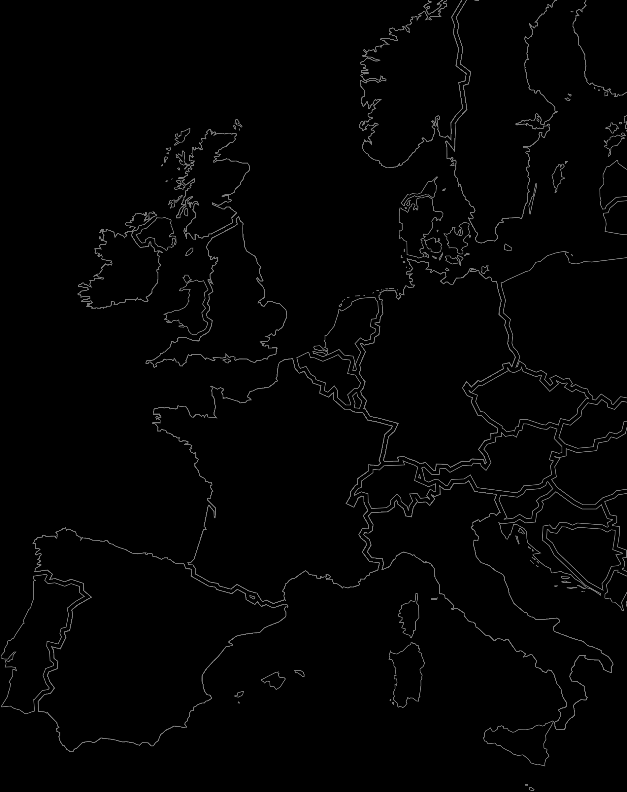







POSLOVNE INFORMACIJE
Ocena tveganja države
Odkrijte mednarodne možnosti
Iz česa je sestavljena ocena tveganja države?
Merjenje finančne stabilnosti
Ocena ekonomskih kazalnikov
kot podlaga za napovedovanje
fiskalne zanesljivosti.
Pregled poslovnega okolja
Pregled operativnega okolja,
dostopnosti trga
in trgovinskih ovir.
Sistem ocenjevanja države
Kompleksni podatki so poenostavljeni
v jasen sistem razvrščanja,
ki olajša razlago in odločanje.
Analiza političnih razmer
Analiza upravljanja, zakonodaje
in političnih dogodkov,
ki vplivajo na poslovna tveganja.
Vzorci preteklih plačilnih navad
Pregled plačilnih navad v državi skozi čas, kot podlaga za napovedovanje
prihodnje zanesljivosti.
Za več informacij se obrnite na naše svetovalce.

